Slide 1
메신저를 이용한 직거래 비즈니스 모델

Slide 2
목차
사업 개요
Interface Design
Database 구축 개요
Database 구축 상세
해외 사업 관리
이익 구축 방안
차후 개발

Slide 3
Business Summary
익명 메신저를 기본으로 한 Block Chain Coin(예하 BCC) 및 App내 화폐 (예하 AppM) 교환 플랫폼 구축
-> 익명과 반 익명을 기반으로 구축한다
이익 추구 방향
BCC 통제를 통한 이익 추구
AppM 거래 수수료를 통한 이익 추구
추후 사업 확장 모델에 BCC를 적용

Slide 4
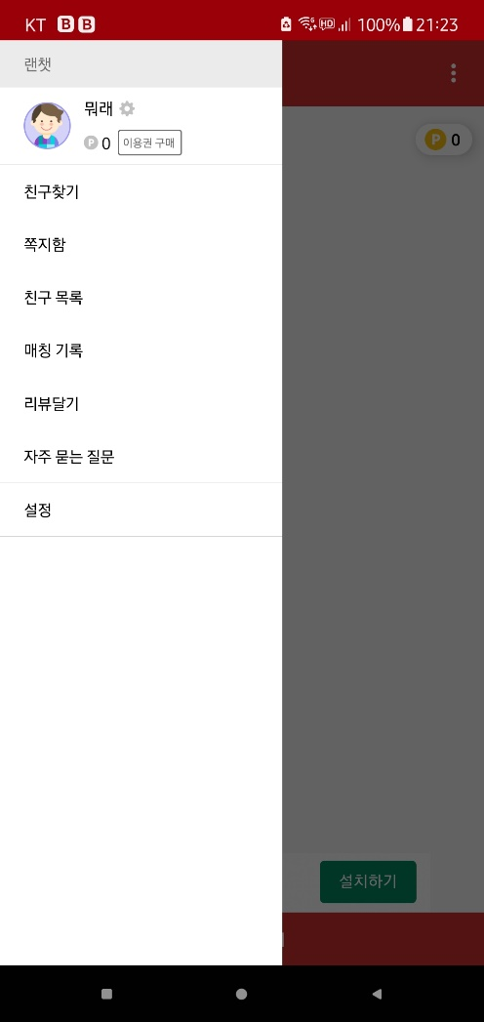
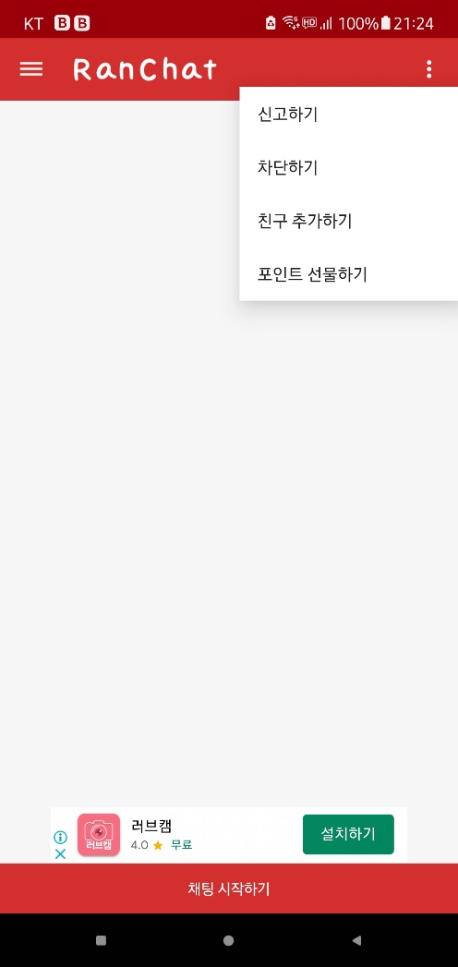
Interface Design
랜덤으로 상대를 찾을 수 있도록 만든다.
메신저 암/복호화는 Client에만 저장함.
-> 대화 이외의 파일은 별도로 관리 예정
개인 정보를 BCC Account 로만 확인한다. (송금/수금용도)
개인 설정, 친구 찾기, 친구 목록, 차단, 친구 추가, AppM선물 기능을 추가한다.
AppM 선물하기: 일방적으로 송금할 수 있도록 구축한다.
AppM 교환: 파일을 송부할 시 AppM을 요구할 수 있도록 구축한다. 거래가 완전 성립할 조건이 완료될 때 까지 중앙에서 데이터를 통제하는 방식을 택한다. 송금이 완성되지 않으면 Thumb Nail이 Blur 처리 되도록 만들고 수신도 할 수 없도록 만든다.

Slide 5
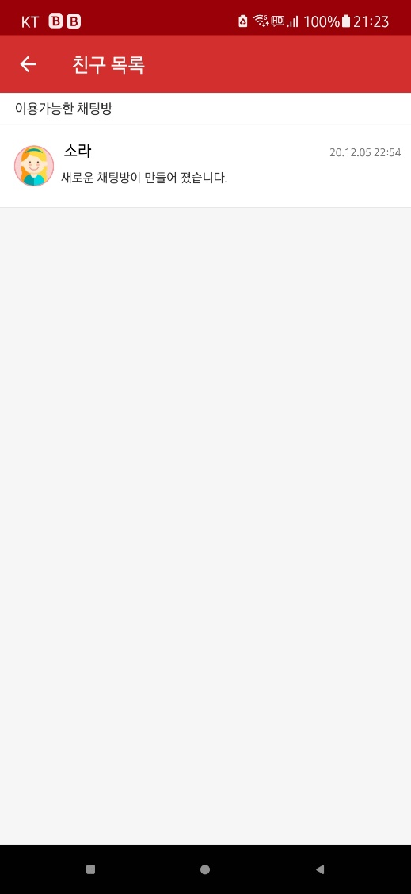
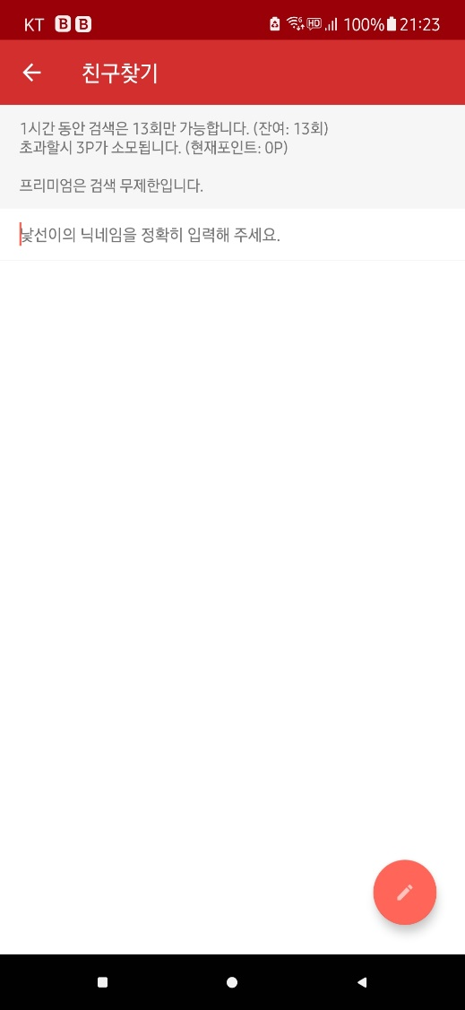
Interface Design
친구 찾기 및 추가 기능을 구현하여 친구 목록을 관리하고 필요 사람들은 지속적으로 거래를 할 수 있도록 만든다.
차단은 대화를 불가능하게 하지만 쪽지는 가능하게 한다.
친구 목록에 채팅창 리스트가 보이도록 한다.
쪽지함은 기능 상 채팅과는 별 차이 없으므로 어떻게 다르게 구현할 지에 대해서는 재검토 필요함. -> 내용, 보관 기간 등

Slide 6
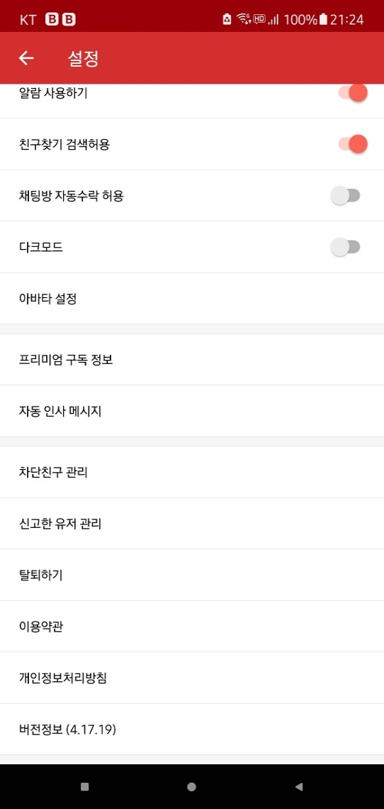
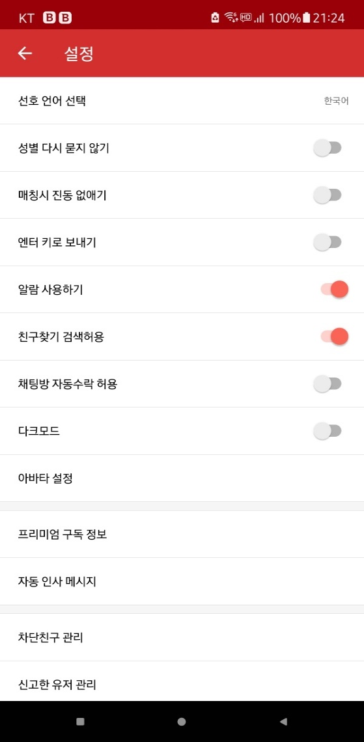
Interface Design
일반적 메신저 관리 사항을 넣는다.
개인 설정/관리 사항은 추후 구체화 필요.
폰트는 무료 폰트 사용
-> 차후 국가별 유료 폰트 검토 요
다양한 언어 사용이 가능하도록 구축.
-> 자동 번역기능 사용 여부 검토 요.
-> 강제 언어 보정 기능도 고려되야 함

Slide 7
Database Overview
해외 기반 Cloud Database Center를 구축한다. (규제 탈피) -> 아마존, 네이버, 10센트 등 (추가 확인 예정)
React native와 Node.JS로 프로젝트 진행한다.
-> Native 기반은 resource 받을 것이 없어서 훨씬 가볍고 빠름.
통신망이 안 좋아도 서비스 보장하려면 React native 로 해야 함
React Native는 Java script 기반으로 C나 Java로 Native 파일 생성 가능.
BCC (Block Chain Coin)는 개인 – 회사 간 이루어진다
AppM (App Money)는 개인1 – 개인2 간 거래를 가능하게 하되 두가지 방식이 가능해야 한다.
1) 일방적 송금
2) 조건부 교환 (사진/파일 – 화폐)
회사에서 개인에게 지급 시 지급 기일을 텀을 갖고 그간 in-out balance를 체크한다.
Notes:
Web 기반은 multi platform 가능
HTML을 기반으로 하므로 서버로부터 통신 시간에 따라 영향을 받음

Slide 8
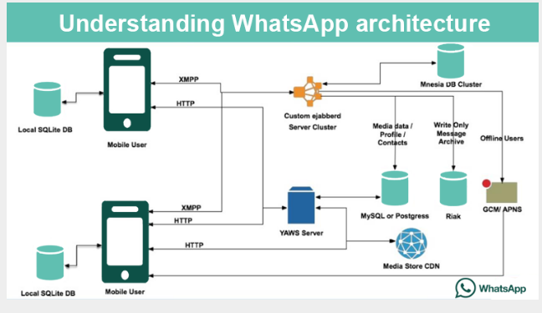
Database Detail
클라우드 베이스 Database 구축
사용할 CPU, Disk, Memory 단위로 월별 대여 비용 증가
비상대응 BU DB도 고려되야 함
User 사용 량 때문에 Network traffic 많아질 시 추가 비용 발생
추가 비용 발생을 고려하여 수수료 이외의 부가 서비스 필요
소소한 채팅 이외의 메타 데이터 초기부터 필요
Ex> 이모티콘, 선물
BCC-AppM교환 방식은 구체화 필요
Chatting App인 Whatsapp을 모델로 가져옴.
차후 기술적 논의 요망.
Notes:
https://forceson.github.io/android/%EC%B1%84%ED%8C%85%EC%95%B1%EC%9D%84-%EC%84%A4%EA%B3%84%ED%95%98%EB%A9%B0-%EB%B0%B0%EC%9A%B4-%EB%82%B4%EC%9A%A9/

Slide 9
Overseas Business Management
말레이시아 비즈니스 모델 구체화 필요
법인 설립 location을 말레이지아.
로컬 통신법 규제사항.
차후 문제
업체 부지 확인
법인 직원 고용 비용 확인
서비스 센터 (전화나 이멜 대응)
디지털 데이터 고유성 (LFT) 저촉여부 확인 요망

Slide 10
Profit Points
BCC (Block Chain Coin)는 개인 – 회사 간 이루어진다 1> BCC를 이 비즈니스 모델을 위해 창안하고 관리한다.
2> Cash Flow를 직접적으로 관리하고 차후 확장 모델에 통합 관리/적용한다.
App Money는 송금 수수료와 환전 수수료를 부과한다. (5% 목표)
추가 서비스 고려
VIP 관리 방안으로 인한 수수료 우대 정책 적용. 거래량 대비 등급 작성하여 수수료 할인율 적용하여 우대.
VIP는 환전을 기일을 더 빨리 받을 수 있는 부가 서비스 제공 가능

Slide 11
Future Development
코인 채굴을 위한 게임 개발 또는 기존 개발된 게임의 사용.
-> 게임은 표면적 이유이고 게임을 돌리면서 그 리소스를 사용하여 채굴을 하여 회사의 이익을 도모한다.
-> 사용자에게는 게임을 하여 소수의 이득을 취득할 수 있도록 종용한다.
-> 게임 업계로써의 성장 가능성을 가늠한다.
Notes:
형상관리, GIT 확인 요망.

